Slide 1
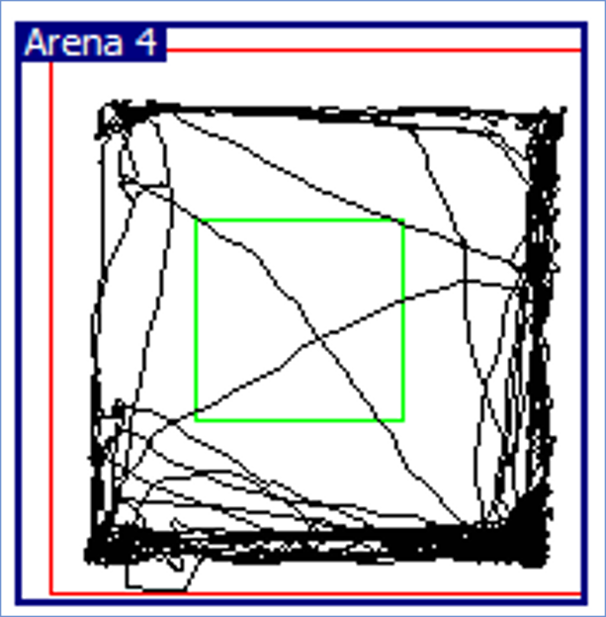
左下角放大为78%

Slide 2
